Slide 1
CELLULE PROCARIOTE CELLULE EUCARIOTE
I due livelli di organizzazione
Classificazione
La cellula eucariota

Slide 2
Organizzazione: schema generale
membrana cellulare, parete cellulare, capsula (strato mucoso): involucri di separazione con l’esterno
citoplasma: sostanza fondamentale semifluida (sol/gel)
organuli cellulari: immersi nel citoplasma
DNA/RNA: materiale genetico racchiuso (eucarioti) o meno (procarioti) da una membrana nucleare

Slide 3
Organizzazione: due diversi livelli
Procariotica: più semplice, DNA a diretto contatto con il citoplasma ; assenza di membrana nucleare e di apparato mitotico
Eucariotica: più complessa, DNA racchiuso all’interno della membrana nucleare.

Slide 4
Procarioti - Eucarioti
(Whittaker 1969)
Regno Monere : batteri (procarioti)
Regno Protisti: protozoi; alghe Euglenofite, Crisofite, Pirrofite e Clorofite; Mixomiceti (eucarioti)
Regno Funghi (eucarioti)
Regno Piante (eucarioti)
Regno Animali (eucarioti)

Slide 5
Procarioti/Eucarioti
(Woese 1990)
Dominio Archaea (Archebatteri): procarioti
Dominio Bacteria (altri batteri o eubatteri): procarioti
Dominio Eukaria (tutti gli altri microrganismi e organismi):eucarioti

Slide 6
Livello di organizzazione «acellulare»
Virus, viroidi, prioni: agenti infettanti subcellulari
acido nucleico (DNA o RNA) in un involucro proteico
Non compresi nelle classificazioni precedenti

Slide 7
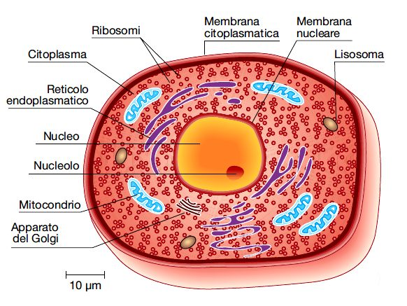
Cellula eucariota: organizzazione

Slide 8
Cellula eucariota: citoplasma e citoscheletro
Citoplasma: gel semifluido
90% acqua
nutrienti
sostanze chimiche di varia natura
prodotti di escrezione
Citoscheletro
microtubuli
microfilamenti

Slide 9
Cellula eucariota: membrane, canali, vescicole
reticolo endoplasmatico (canali delimitati da membrane)
apparato del Golgi (eliminazione prodotti di escrezione)
vacuoli : vescicole con sostanze di riserva, di rifiuto e inclusioni

Slide 10
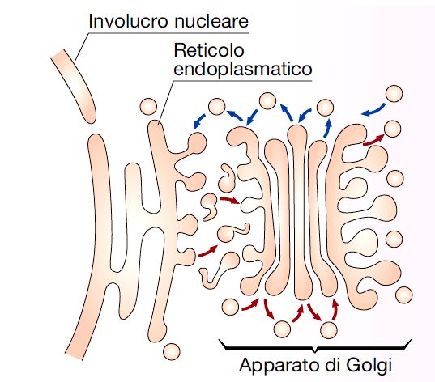
Reticolo plasmatico e apparato di Golgi

Slide 11
Cellula eucariota: organuli cellulari
ribosomi (sintesi proteica)
mitocondri (produzione di energia – respirazione celulare)
lisosomi (enzimi litici)
centrioli (divisione cellulare)
perossisomi
gliossisomi

Slide 12
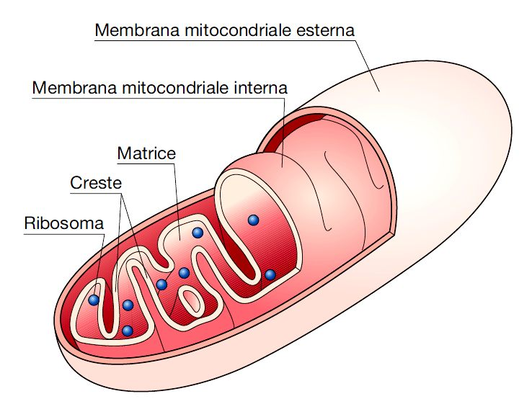
Mitocondri: le centrali energetiche della cellula

Slide 13
Cellula eucariota: membrana cellulare
doppio strato lipoproteico di
Fosfolipidi: “code” idrofobe (catene lipidiche) e “testa” idrofila (radicale fosforico)
e
Proteine
trasporto passivo e attivo,
catalisi (proteine enzimatiche)
ricezione di segnali esterni
trasmissione di informazioni

Slide 14
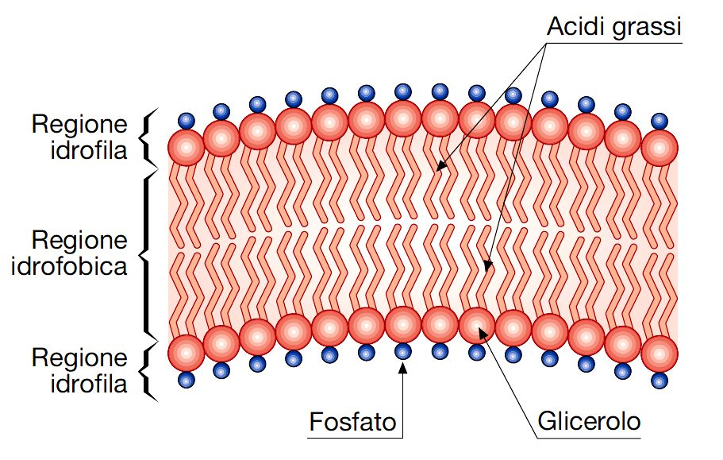
Struttura membrana cellulare

Slide 15
Passaggio di sostanze attraverso la membrana cellulare
diffusione passiva: dalla concentrazione più elevata a quella più bassa (secondo il gradiente di concentrazione)
diffusione facilitata: intervento di proteine carrier senza consumo di energia
trasporto attivo: con dispendio di energia (ATP) contro il gradiente di concentrazione

Slide 16
Nucleo e materiale nucleare
membrana nucleare
nucleolo (sintesi dei ribosomi)
materiale nucleare (cromatina) →cromosomi (DNA + proteine)

Slide 17
Cellule vegetali Parete cellulare
Componenti principali
Funghi: chitina (polimero della glucosamina)
Altri vegetali: cellulosa, polimero del glucosio con legami β-1,4
pectine
agar

Slide 18
Cellule vegetali Parete cellulare
Funzioni
Sostegno meccanico
Regolazione equilibrio osmotico fra ambiente endo- ed extra-cellulare
ambiente ipotonico: la cellula incamera acqua ma non va incontro alla lisi per la resistenza che oppone la parete (mantenimento turgore piante)
ambiente ipertonico la cellula cede acqua e va incontro a disidratazione; il citoplasma si stacca dalla parete e la pianta appassisce (plasmolisi)

Slide 19
Cellule vegetali: organuli
Plastidi: produzione sostanze di riserva e fotosintesi
amiloplasti (amido)
cromoplasti (pigmenti carotenoidi /clorofilla)
cloroplasti (fotosintesi clorofilliana)

Slide 20
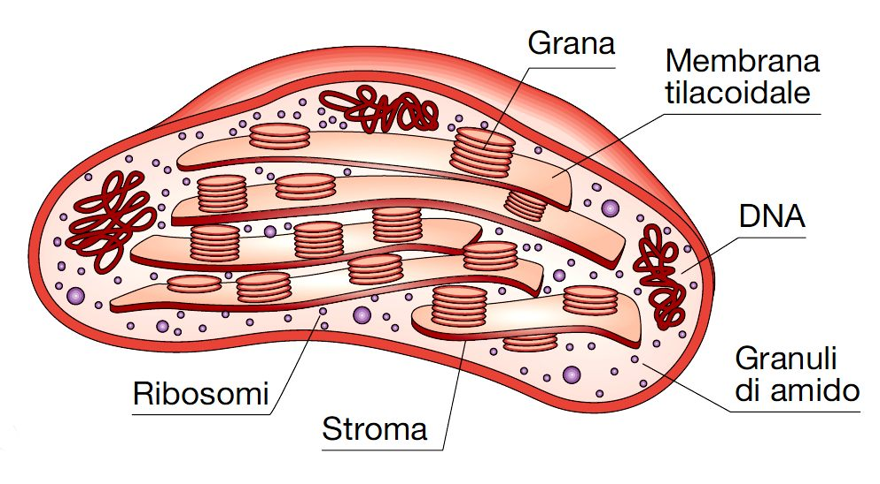
Cloroplasti

Slide 21
Fotosintesi
Autotrofia
Produzione di sostanza organica (glucidi) da composti inorganici semplici (acqua e anidride carbonica)
E’ richiesta energia
Fotoautotrofi: utilizzo energia luminosa
Chemioautotrofi: utilizzo energia chimica

Slide 22
Localizzazione apparato fotosintetico
eucarioti: cloroplasti
procarioti fotosintetici:
membrana cellulare (batteri purpurei)
clorosomi (batteri verdi)
tilacoidi (cianobatteri).

Slide 23
Pigmenti fotosintetici
assorbono le radiazioni luminose
clorofilla a assorbe radiazioni di lunghezza d’onda di circa 700 nm.
clorofilla b assorbe radiazioni di lunghezza d’onda leggermente inferiore
batterioclorofille (da 800 a 1000 nm)
xantofille (giallo)
caroteni (rossastro)

Slide 24
Fasi della fotosintesi: fase luminosa
Luce: eccitazione elettroni clorofilla e pigmenti
Trasferimento energia lungo una catena di trasporto di elettroni
Utilizzo di energia per la sintesi di ATP e fotolisi dell’acqua

Slide 25
Fasi della fotosintesi: fase oscura
non richiede luce
utilizzo dell’ATP nel
ciclo di Calvin: riduzione (fissazione) dell’anidride carbonica da parte dell’idrogeno derivato dalla fotolisi dell’acqua (NADPH)

Slide 26
Fotosintesi: schema reazione
2nH₂O + nCO₂ + E→ nH₂O + nO₂ + (CH₂O)_{n}

Slide 27
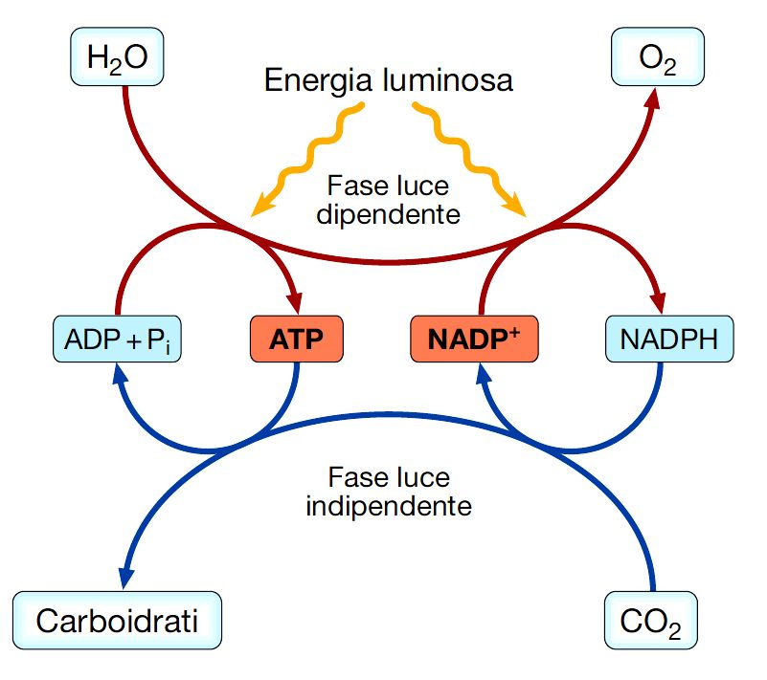
Fotosintesi

Slide 28
Spettri di assorbimento dei pigmenti fotosintetici

